Slide 1
Автоматизация транспортировки ОЯТ с использованием роботизированных систем
Николенко Роман Денисович,
Челябинская область, г. Челябинск,
МАОУ «Гимназия № 80 г. Челябинска», класс 7

Slide 2
Цель проекта
Целью данного проекта является создание робота для автоматизации перевозки ОЯТ с использованием робототехнических комплексов.
Notes:
Во время выступления Артём показывает слайд с целью проекта, проговаривать не нужно, в тексте выступления сказать: “Цель проект представлена на слайде”

Slide 3
Задачи
Найти, проанализировать информацию о способах перевозки ОЯТ, условиях перевозки.
Составить функциональную блок-схему, подобрать необходимые детали из набора: Lego Technic и Ev3.
Разработать, собрать модель робота.
Написать программу.
Провести эксперимент по перевозке ОЯТ и соблюдения мер безопасности.
Объектом исследования является робот для перевозки ОЯТ
Notes:
Аналогично с предыдущим

Slide 4
Практическая значимость
Автоматизировать процесс перевозки ОЯТ, уменьшить нахождение и взаимодействие человека рядом с загрязненными радиацией предметами.
Notes:
Аналогично с предыдущим

Slide 5
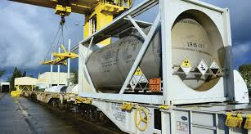
Перевозка ОЯТ по железной дороге

Slide 6
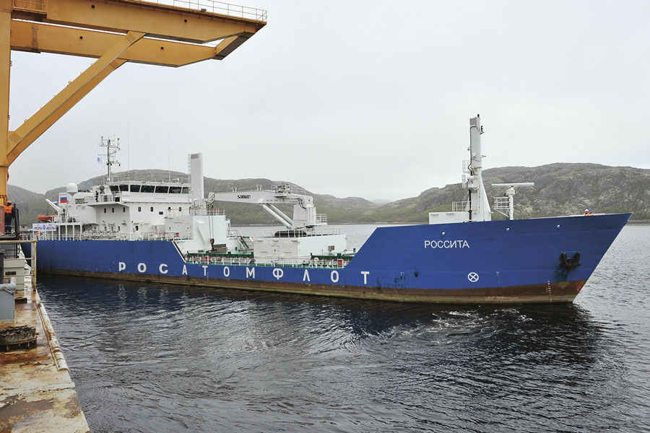
Морская перевозка

Slide 7
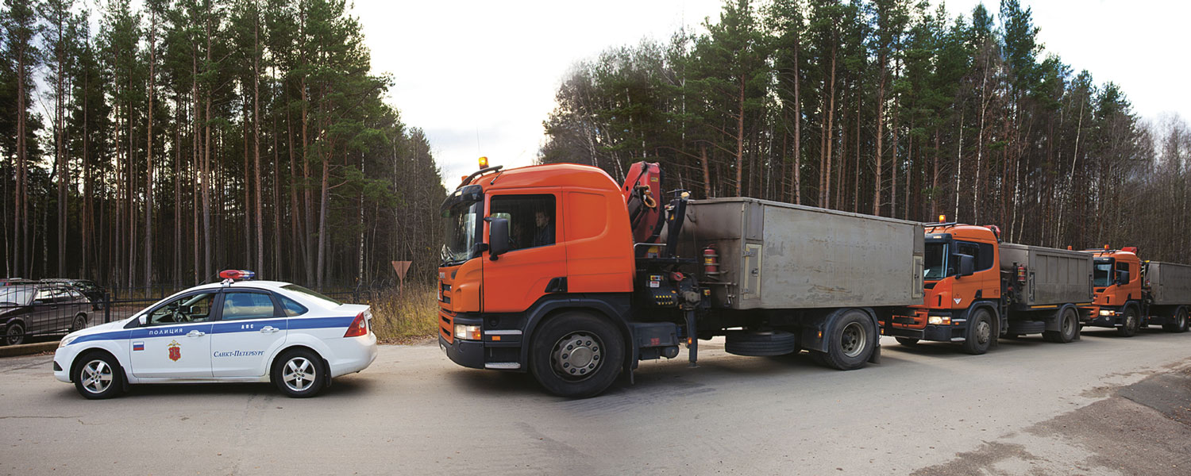
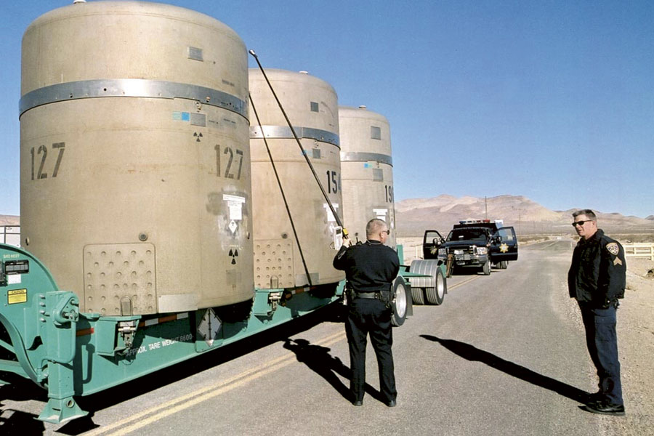
Перевозка автотранспортом

Slide 8
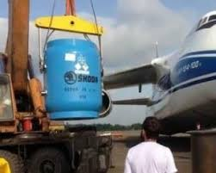
Перевозка авиацией

Slide 9
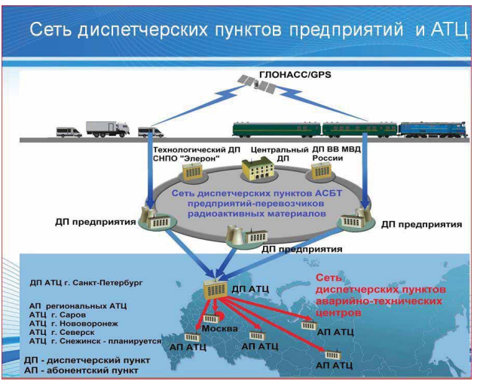
Схема автоматизации

Slide 10
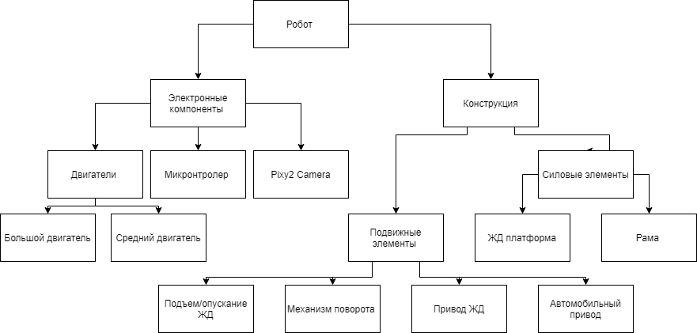
Блок-схема

Slide 11
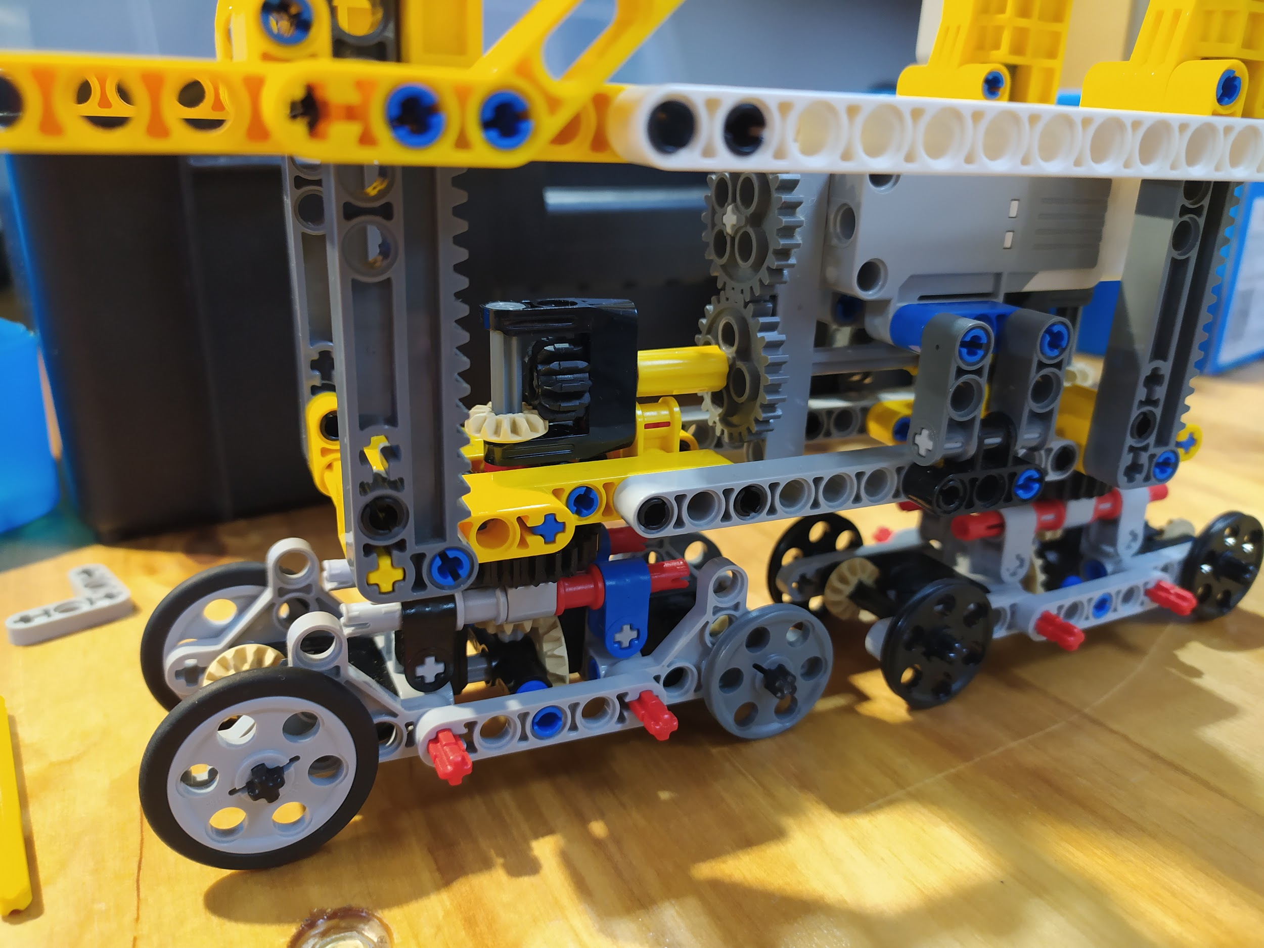
ЖД платформа

Slide 12
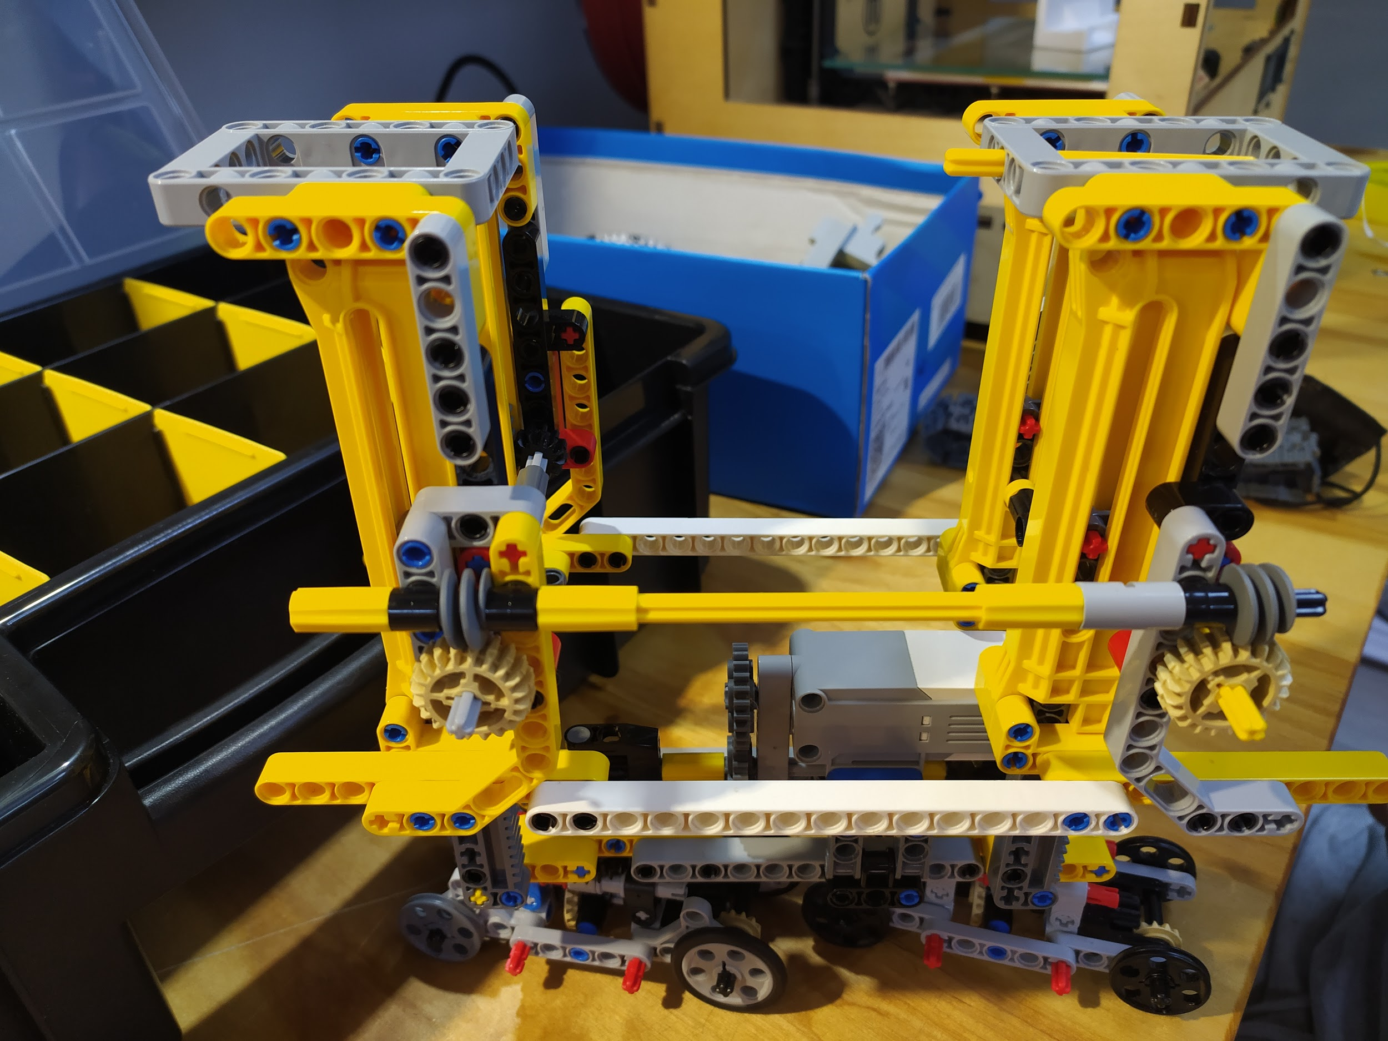
Механизм подъема/спуска ЖД платформы

Slide 13
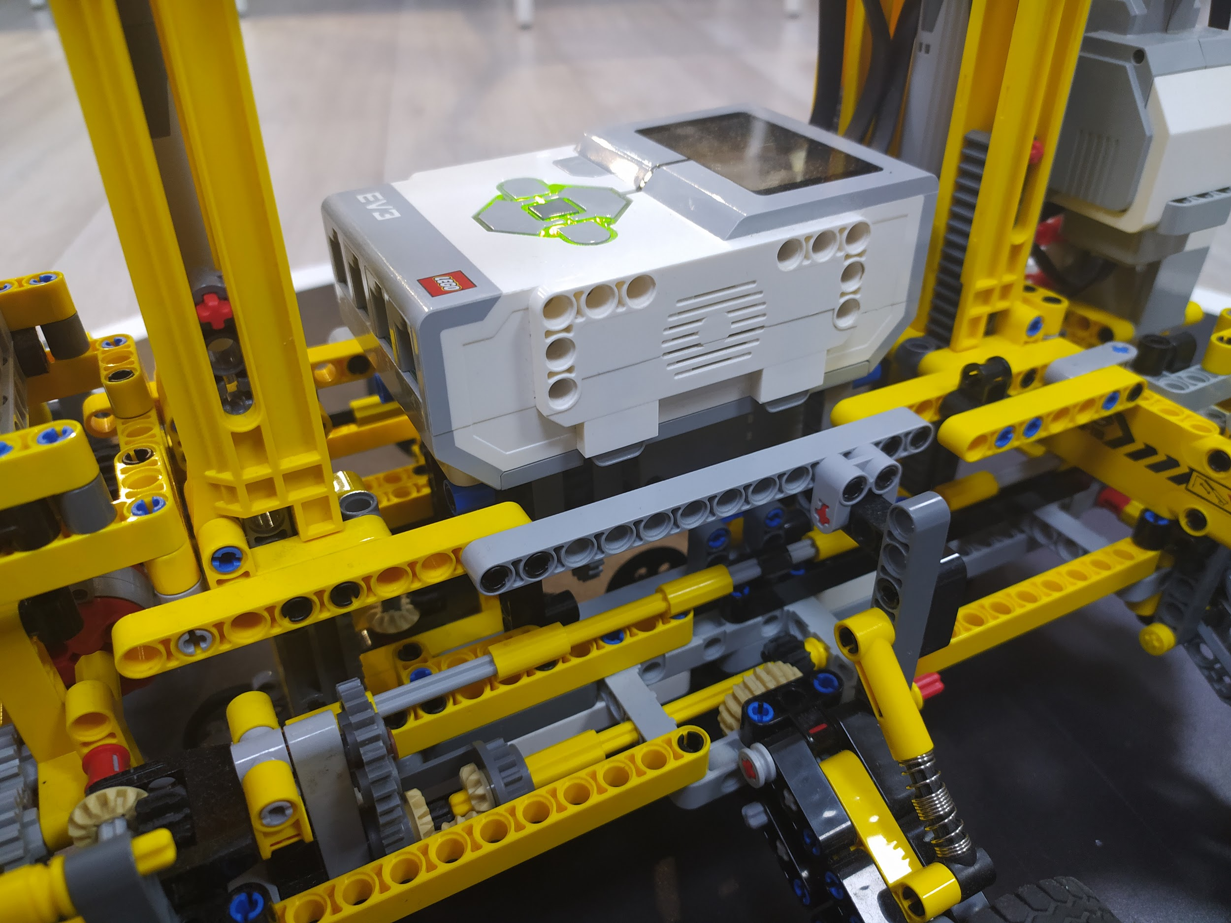
Прикреплённый блок

Slide 14
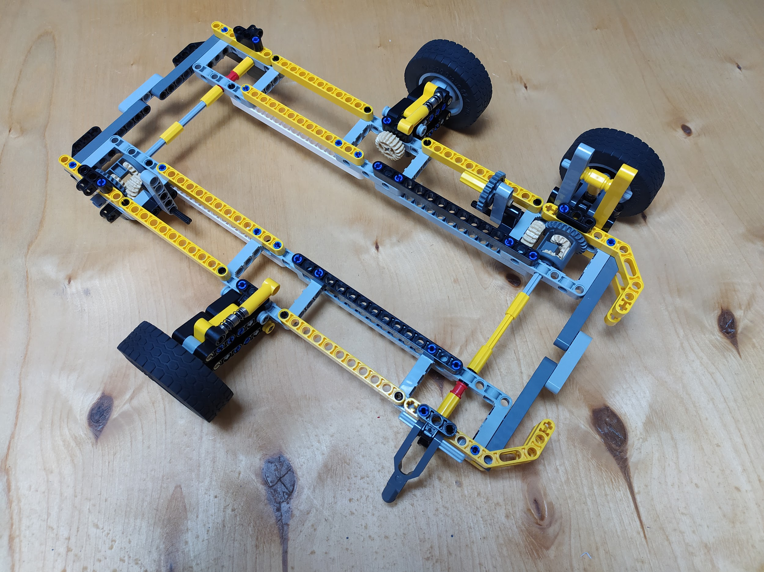
Начало создания шасси

Slide 15
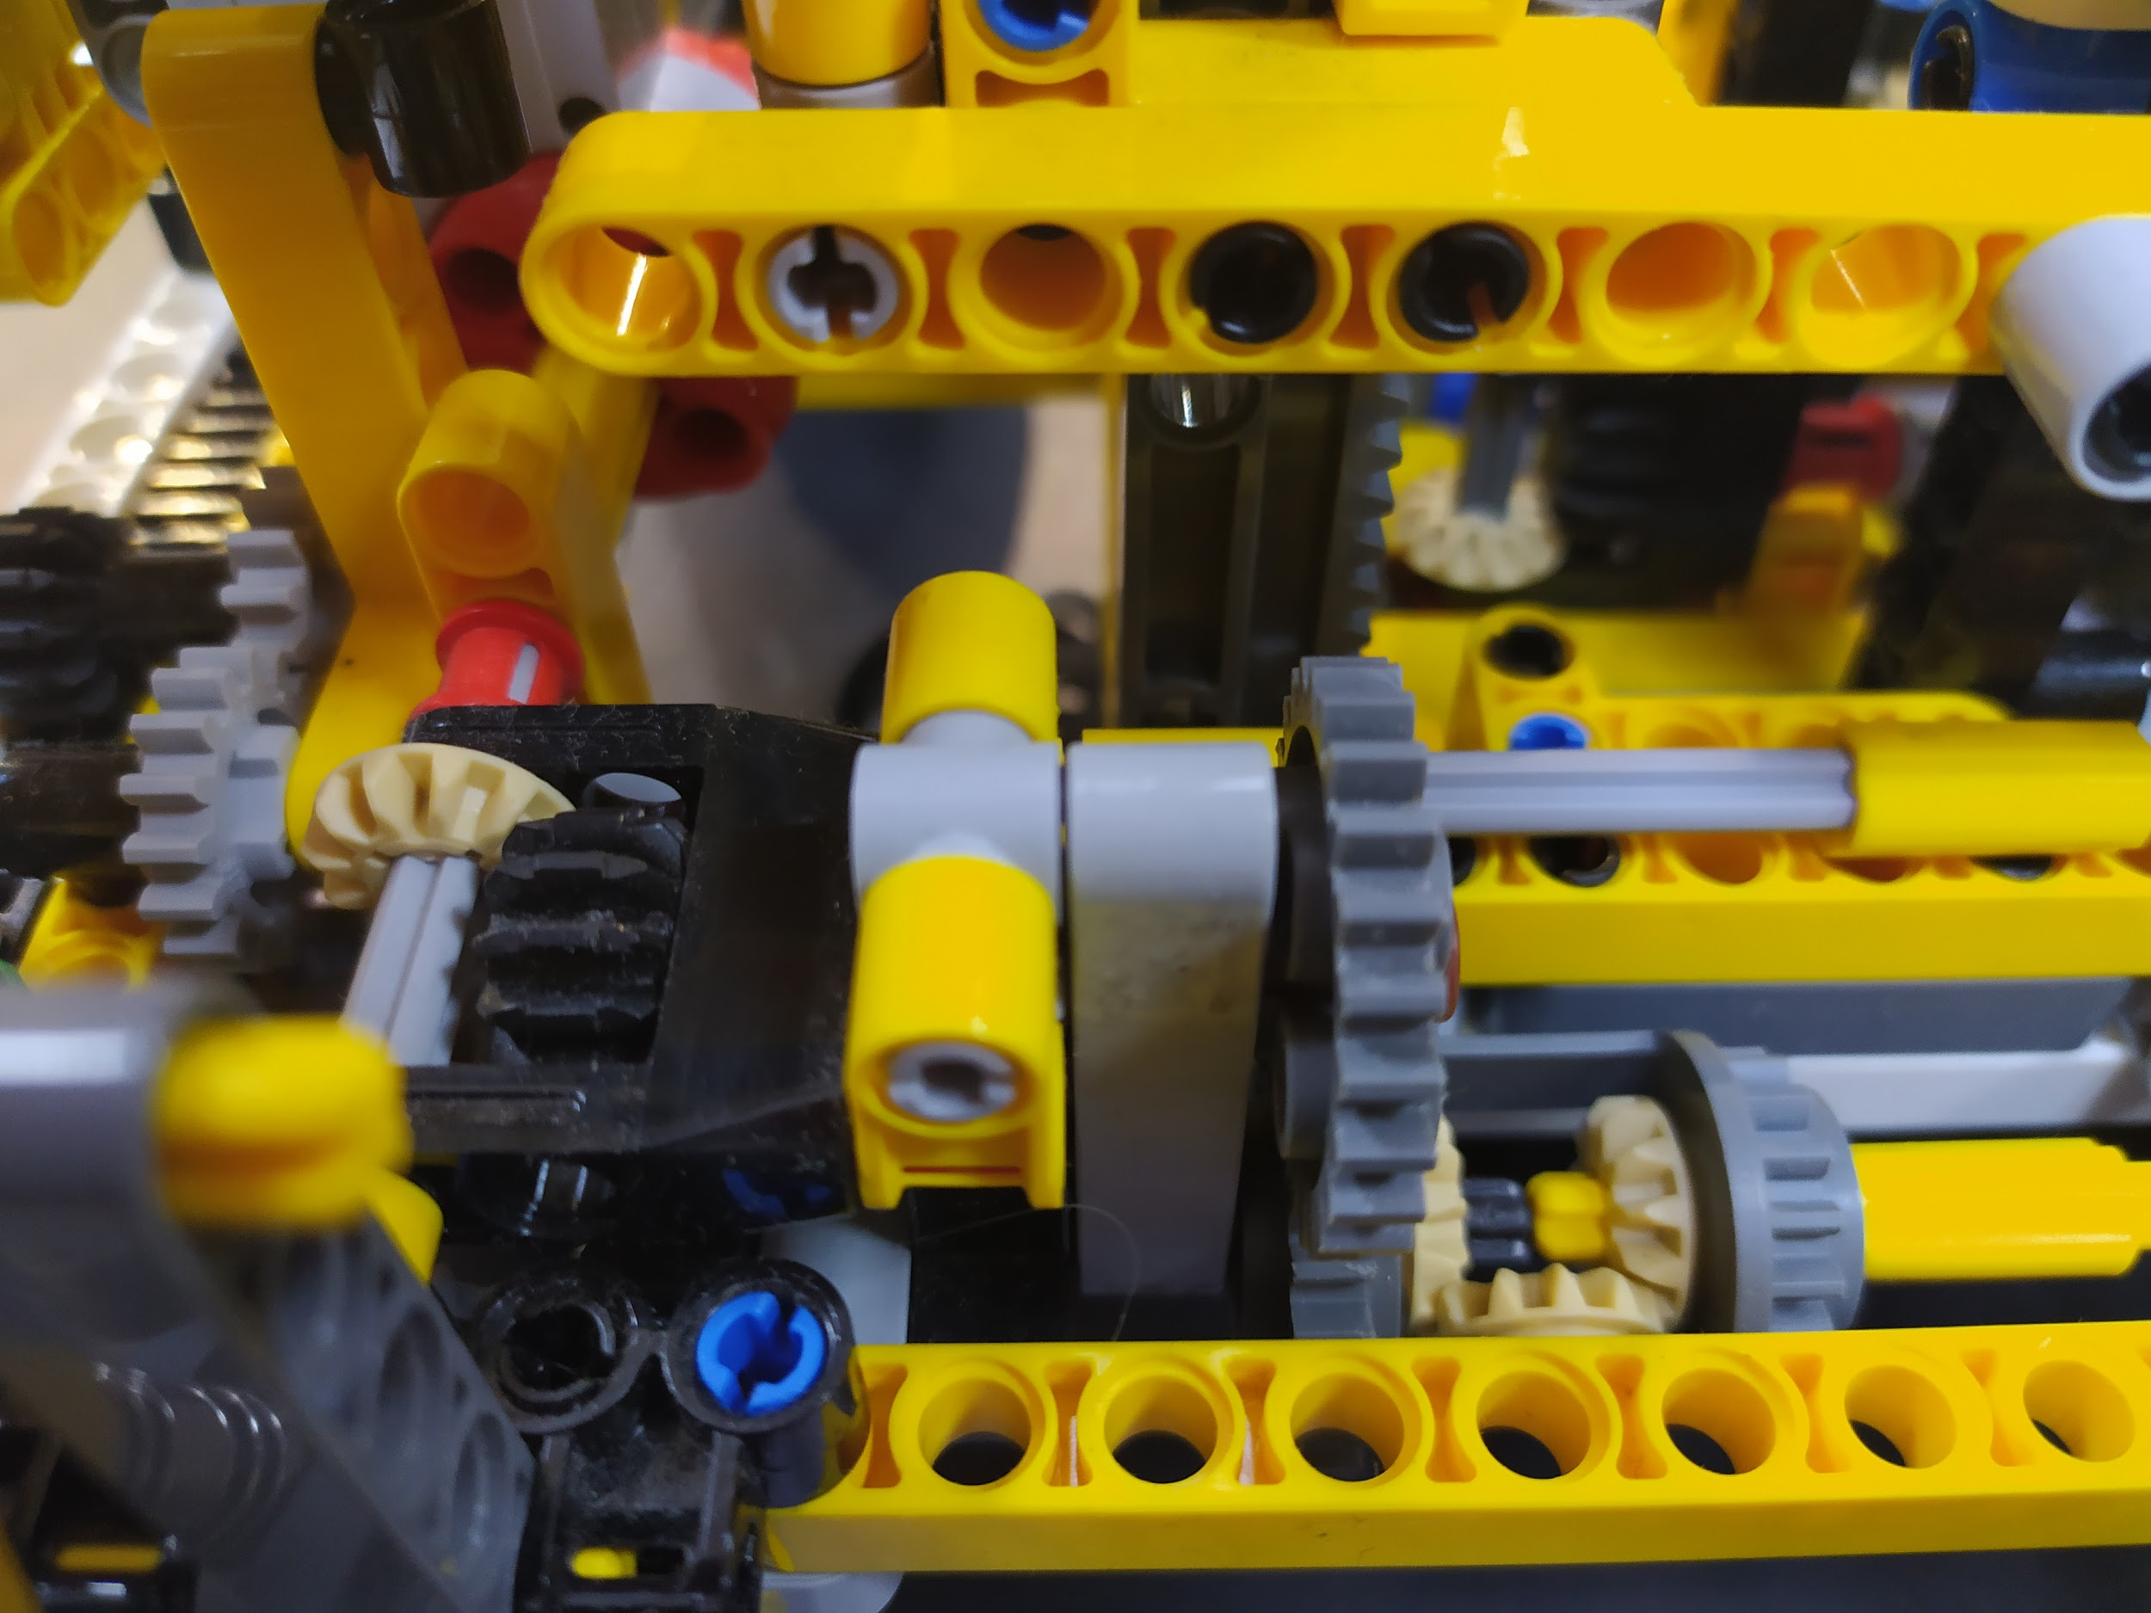
Привод на роботе

Slide 16
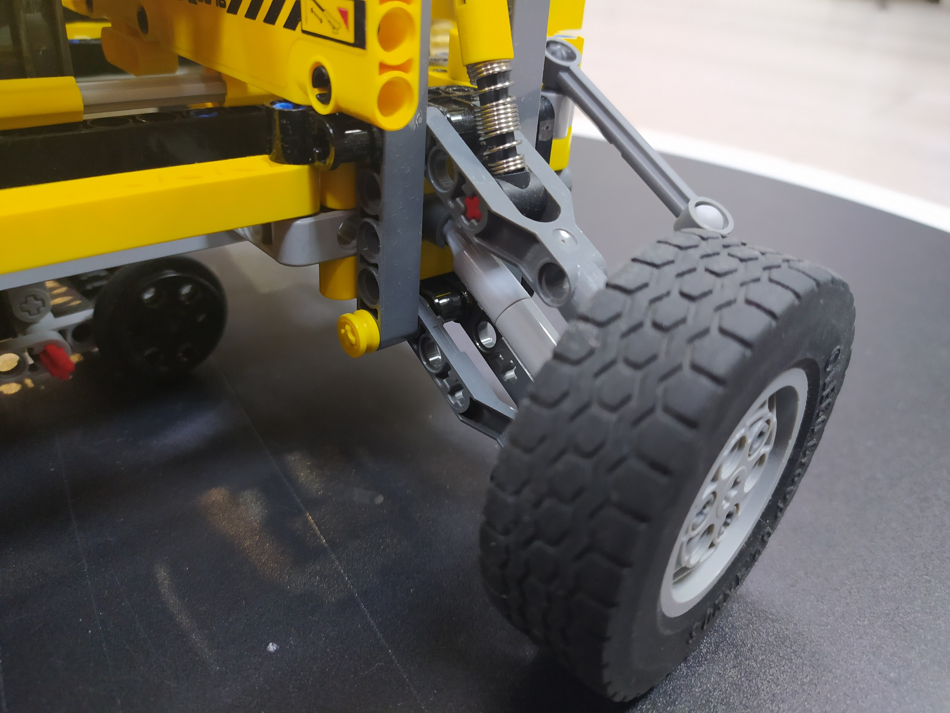
Независимая подвеска

Slide 17
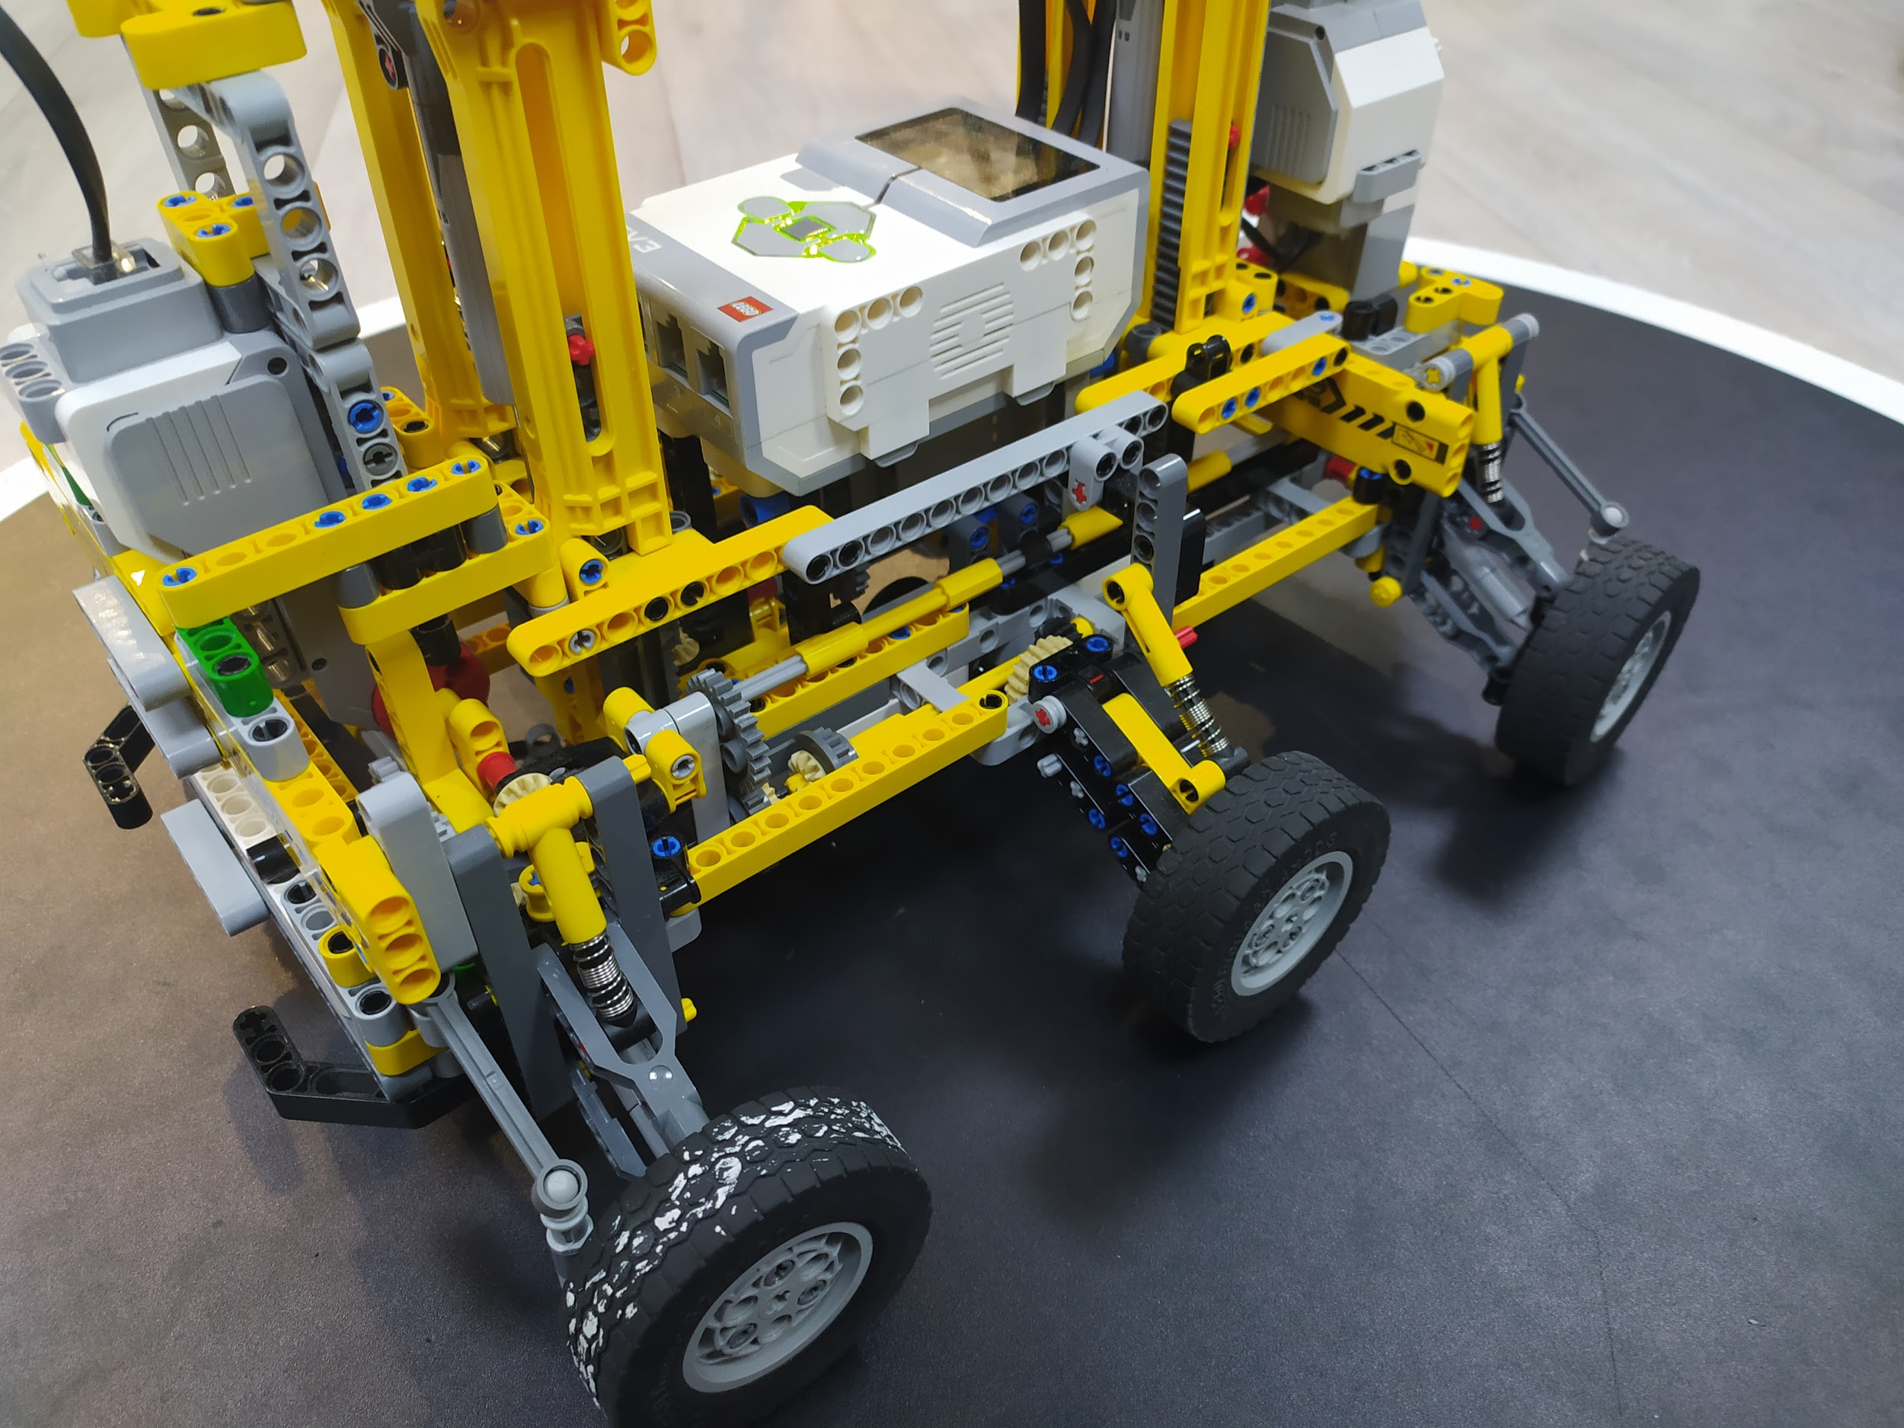
Механизм поворота

Slide 18
Готовый робот

Slide 19
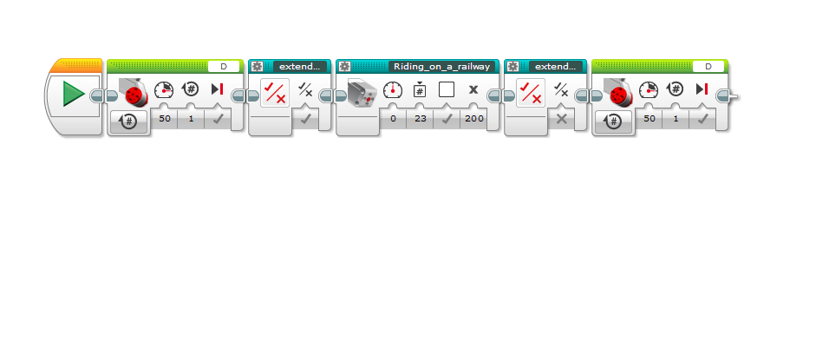
Программа

Slide 20
Заключение
В ходе выполнения работы, я много узнал много нового про:
Типах ОЯТ
Способах перевозки ОЯТ
Трудностях возникающих с перевозкой ОЯТ
Создание роботов для железной дороги
Создание независимой подвески
Написание программы.
Все поставленные задачи выполнены:
Проанализирована информация о способах перевозки ОЯТ, условиях перевозки.
Составлена функциональная блок-схему
Собрана модель робота.
Написана программа.
Проведен эксперимент по перевозке ОЯТ и соблюдения мер безопасности.
Notes:
В заключение говорится: Основная цель проекта выполнена. Все поставленные задачи выполнены. Представлены на слайде

Slide 21
Спасибо за внимание
Выступал: Николенко Роман 6/3 класса

Slide 22
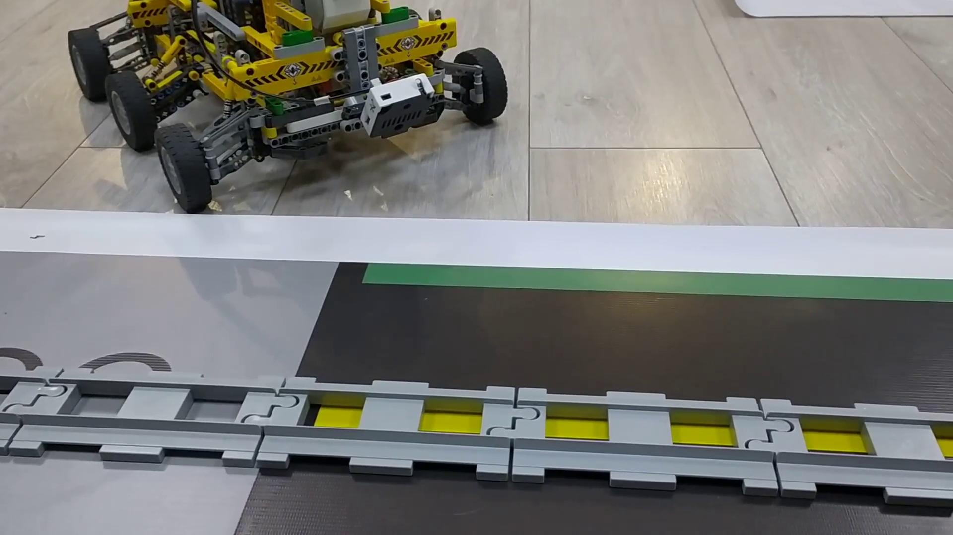

Slide 23
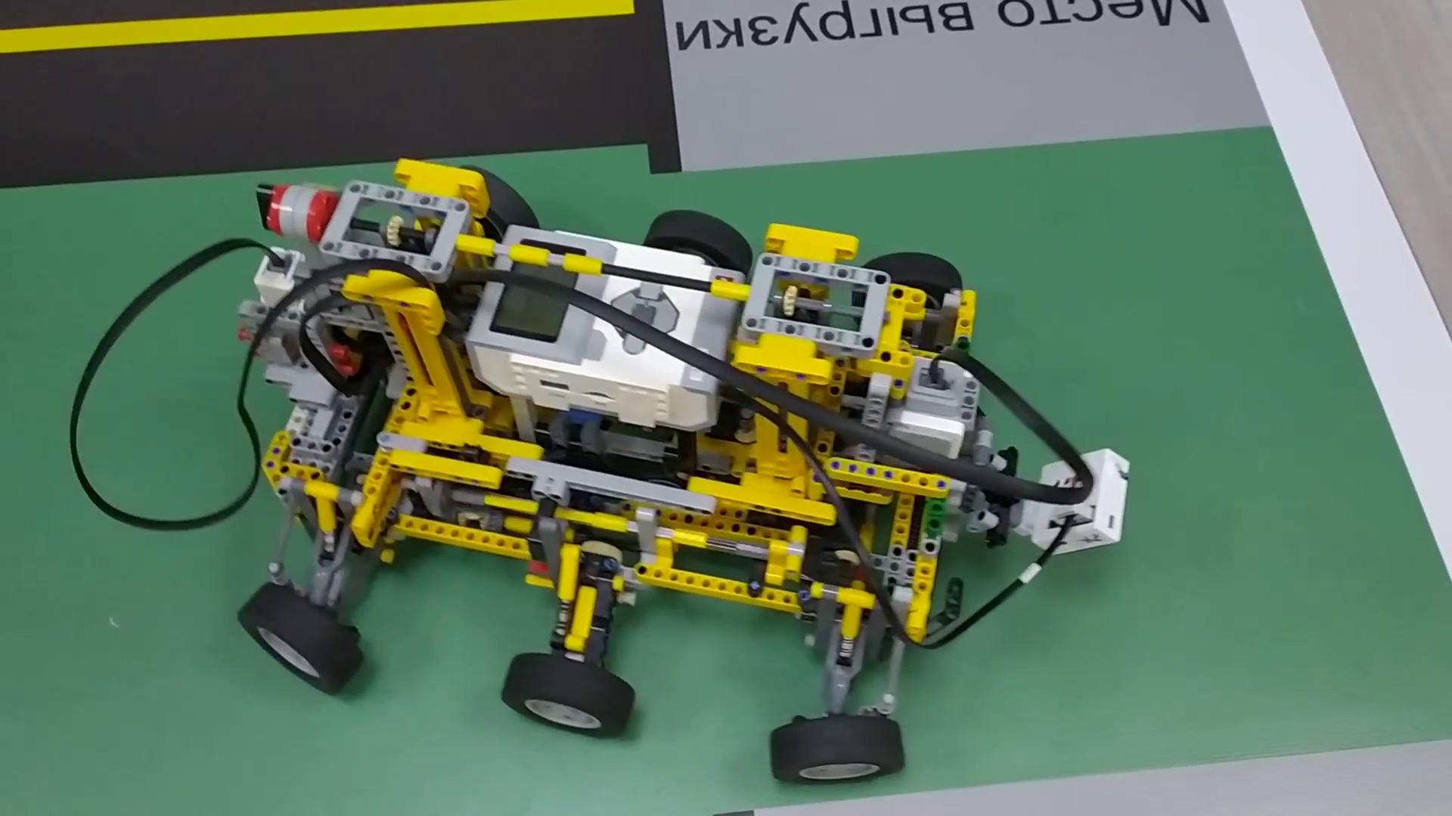

Slide 24
